Slide 1
1
2
3
4
5
6
7
8
9

Slide 2
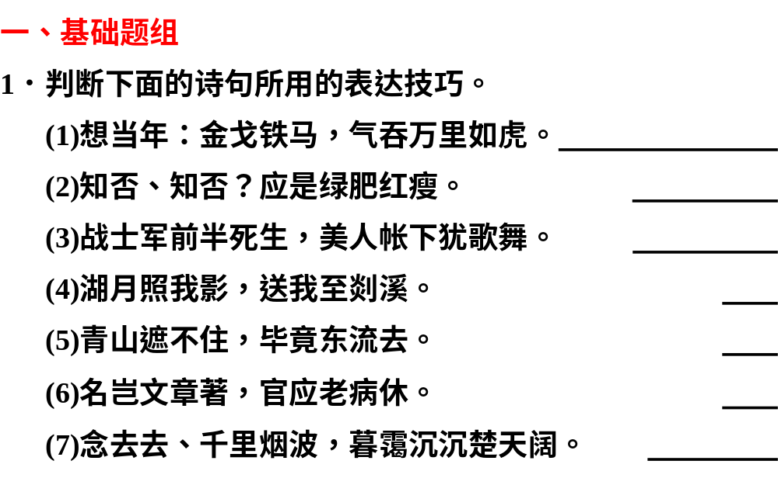
1
2
3
4
5
6
7
8
9
虚写(想象)、夸张
设问、借代
对偶、对比
拟人
象征
反语
虚写(想象)

Slide 3
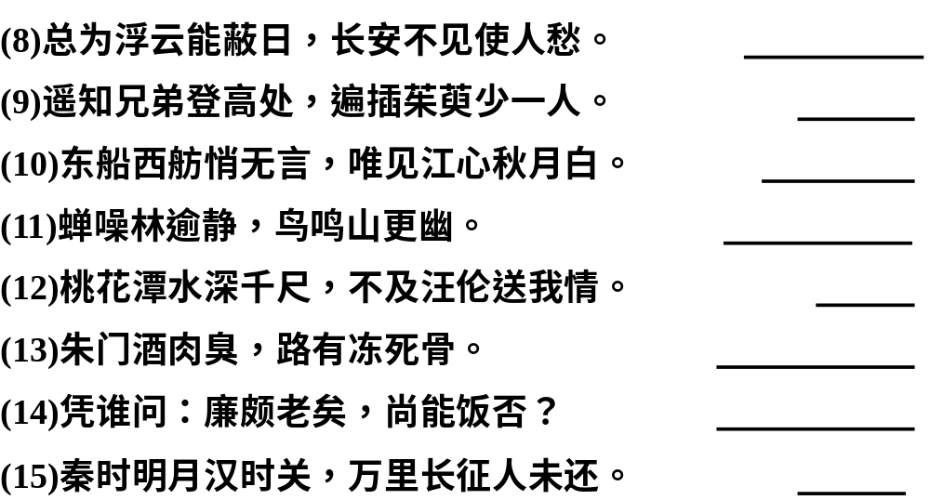
1
2
3
4
5
6
7
8
9
象征、比喻
对写法
侧面描写
对偶、反衬
衬托
对比、借代
反问、用典
互文

Slide 4
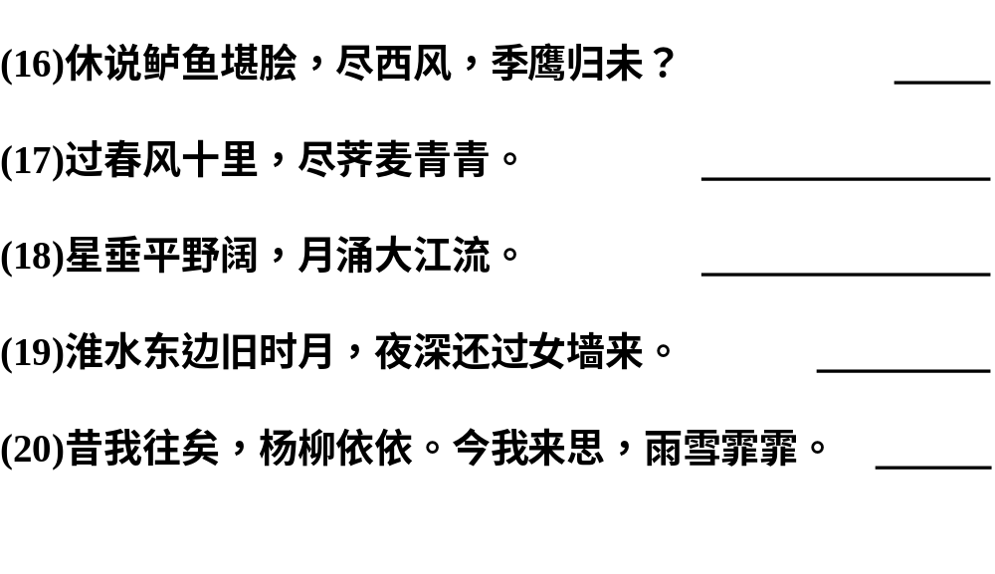
1
2
3
4
5
6
7
8
9
用典
用典、虚实对比
动静结合、反衬
借古讽今
反衬

Slide 5
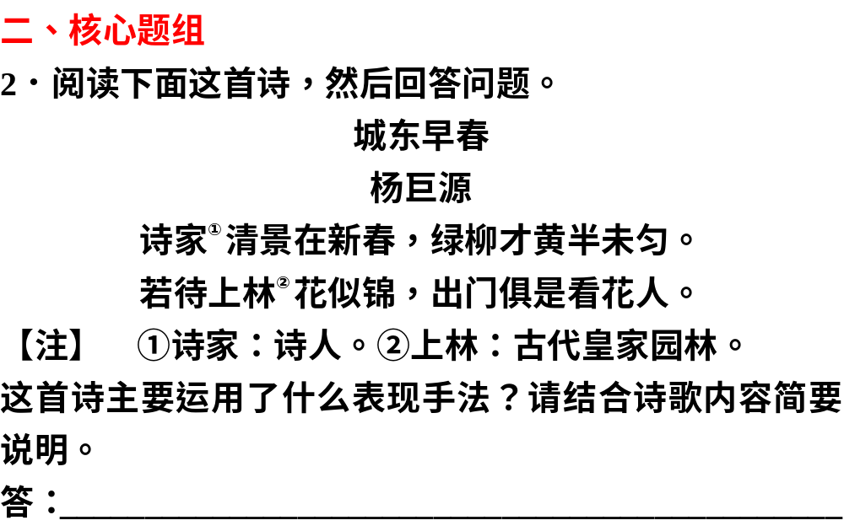
1
2
3
4
5
6
7
8
9

Slide 6
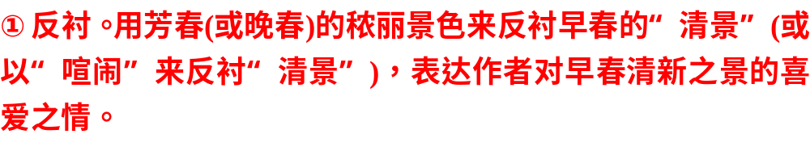
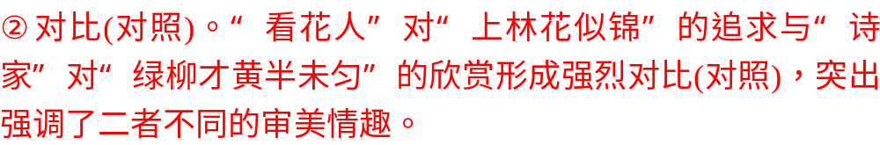
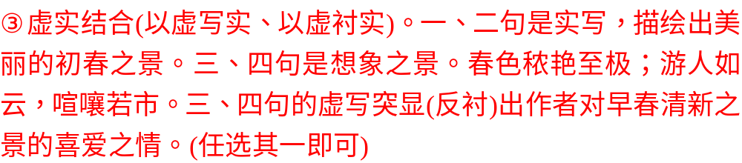
1
2
3
4
5
6
7
8
9
答案

Slide 7
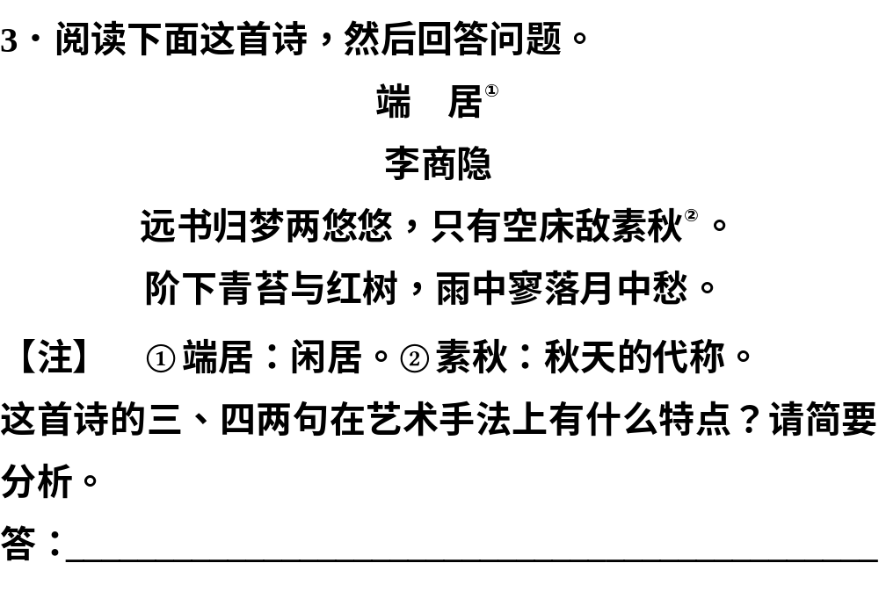
1
2
3
4
5
6
7
8
9
在艺术手法上，三、四两句的最大特点是借景抒情。诗人借助对“青苔”“红树”以及“雨”景、“月”色的描写，赋予客观景物以浓厚的主观色彩，营造出了冷寂、凄清的氛围，表达了悲愁、孤寂和思亲的情感。[从其他角度(如互文手法)回答，言之成理也可]

Slide 8
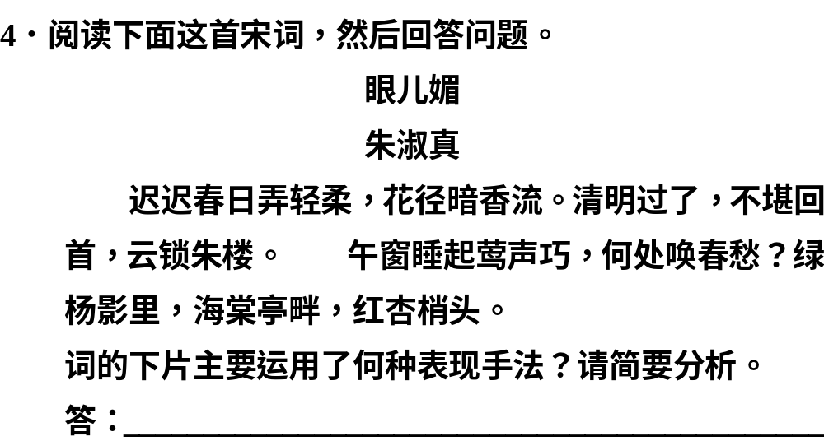
1
2
3
4
5
6
7
8
9
以乐景写哀情。通过对绿杨、海棠、红杏等景物的描写，表达了词人隐藏在心中的无限哀(春)愁(烦恼、惆怅)。

Slide 9
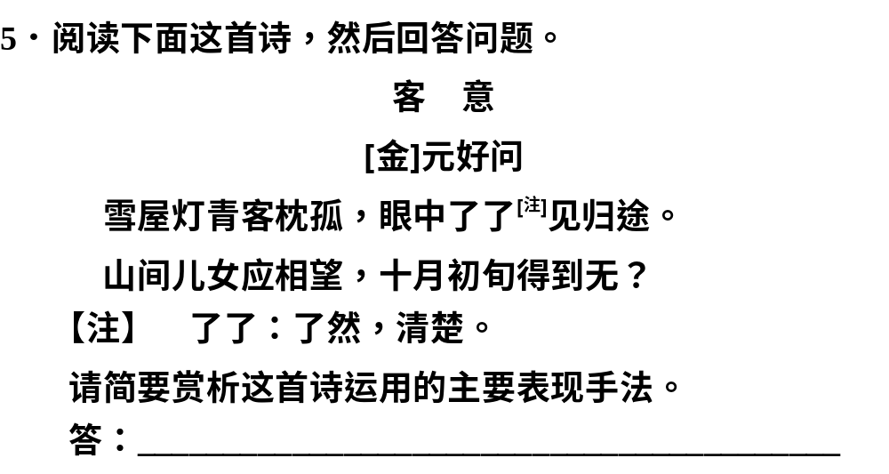
1
2
3
4
5
6
7
8
9
虚实结合(以虚写实)。诗歌第一句是“实”，写身处寒冷屋内面对昏暗灯火孤枕难眠的情形；后三句是“虚”，写想象中仿佛看见了回乡的路，看见儿女们在山间眺望，听到了他们在计算归期。拓展了诗歌意境，使“客意”表现得更加含蓄而深沉。

Slide 10
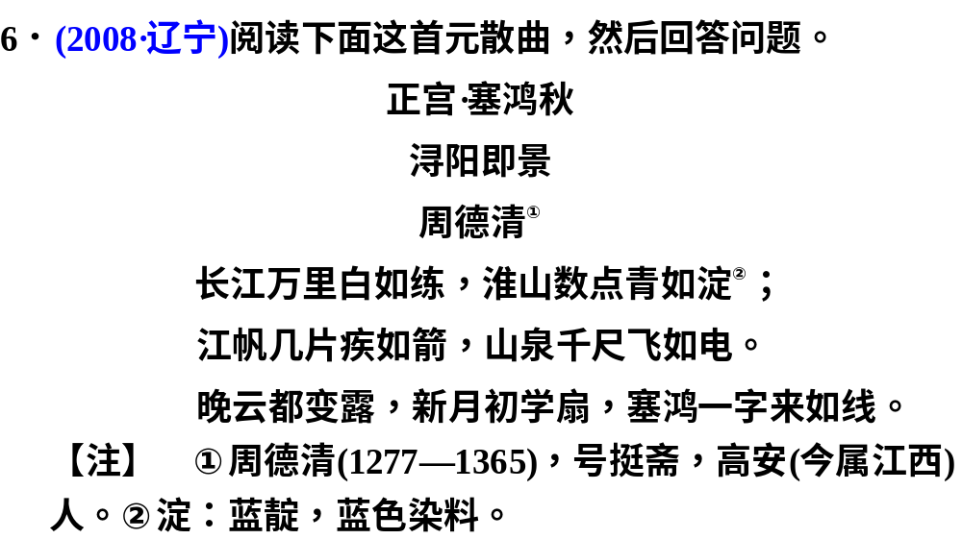
1
2
3
4
5
6
7
8
9

Slide 11
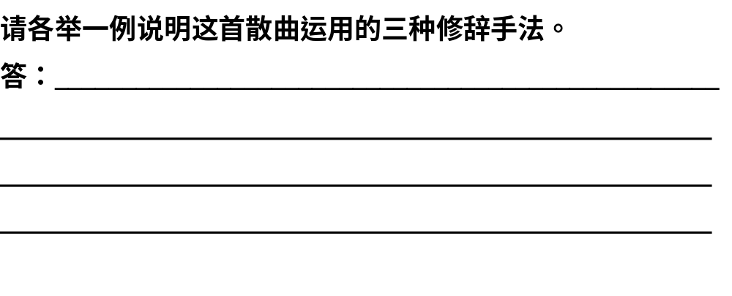
1
2
3
4
5
6
7
8
9
①比喻，如将长江比作白练，将江帆比作疾箭，将下泻的山
泉比作闪电，将天上一字排开的飞鸿比作一条线等。②对偶，如
一、二两句对偶，三、四两句对偶，五、六两句对偶等。③比
拟，如说新月“学”扇。

Slide 12
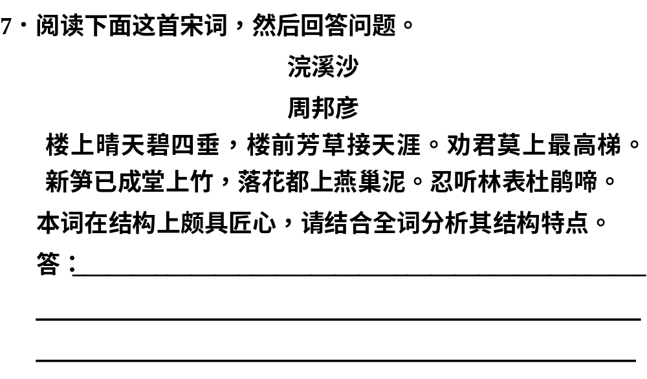
1
2
3
4
5
6
7
8
9
本词的结构颇具匠心:上下片均为前两句写景，后一句由景
入情。上片写远景，极尽空间寥廓之感；下片写近景，抒发时
光流逝之慨。这样的布局谋篇,把作者的乡愁表现得淋漓尽致。

Slide 13
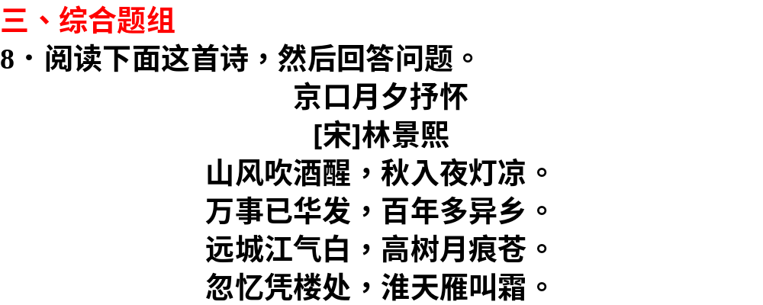
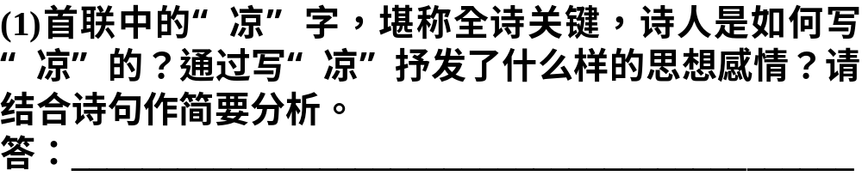
1
2
3
4
5
6
7
8
9
诗人用虚实结合的手法来写“凉”。用山风、秋夜、江气写天气之凉，这是实写；用生白发、居他乡、忆霜天写心境之凉，这是虚写。抒发了诗人旅居他乡愁苦悲凉(或苦闷、凄凉)的心情。

Slide 14
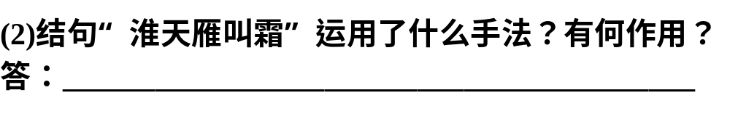
1
2
3
4
5
6
7
8
9
结句运用了寓情于景(借景抒情)的手法。“雁”和“霜”同样是牵惹情思之物，末句的“雁叫霜”戛然而止，这种欲说还休的写法可以启发读者无尽的遐想，更增添了诗人心中的愁苦悲凉之情。

Slide 15
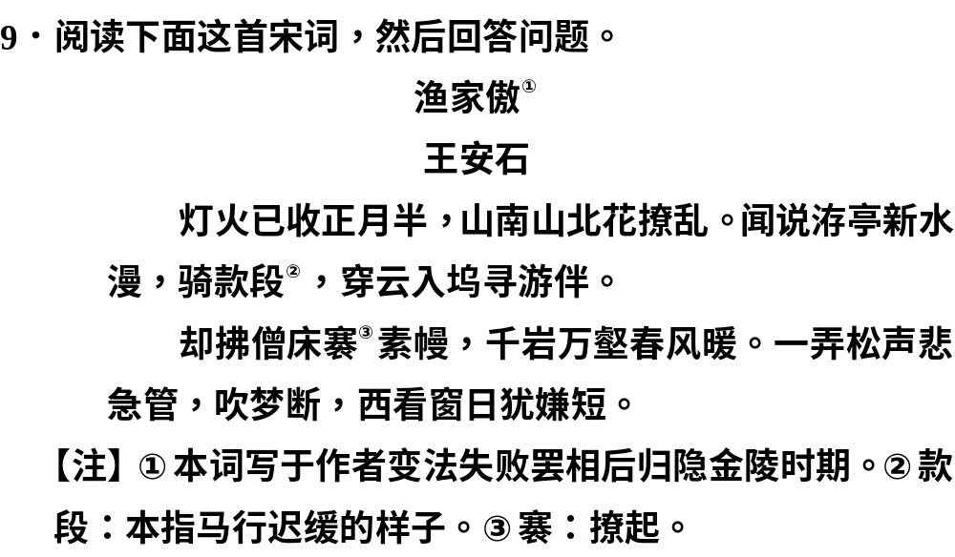
1
2
3
4
5
6
7
8
9

Slide 16
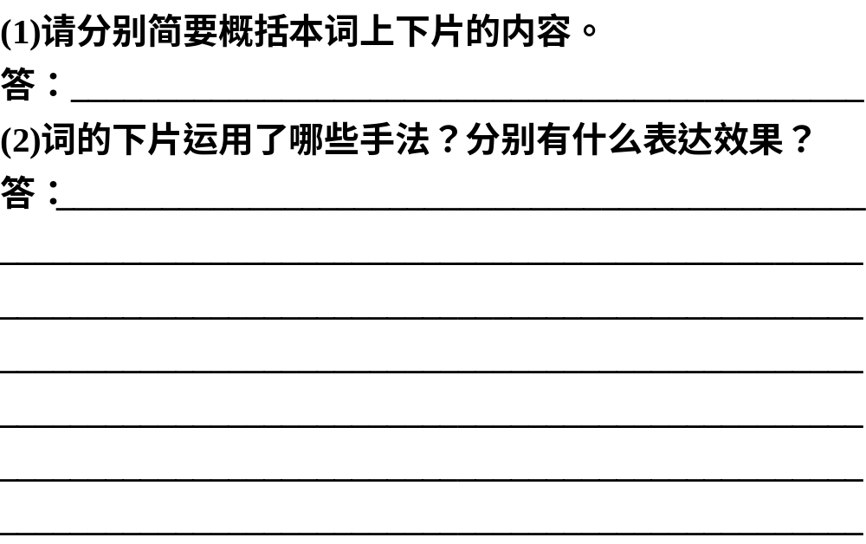
1
2
3
4
5
6
7
8
9
上片写春游山中，下片写昼寝山寺。
①夸张。以“千岩万壑”极写春色无边，表现享受春光的
喜悦。②比喻。将松涛声比成急促悲鸣的管乐之声，形象生
动，暗示作者所处的环境。③对比。以“千岩万壑春风暖”
与“一弄松声悲急管”的对比，暗示了身处顺境与逆境时的
不同心情。④虚实结合。“千岩万壑春风暖”“一弄松声悲急
管”虚写梦境，“西看窗日”实写梦醒，虚实结合，日”实写
梦醒，虚实结合，写出眼前的无奈。

Slide 17
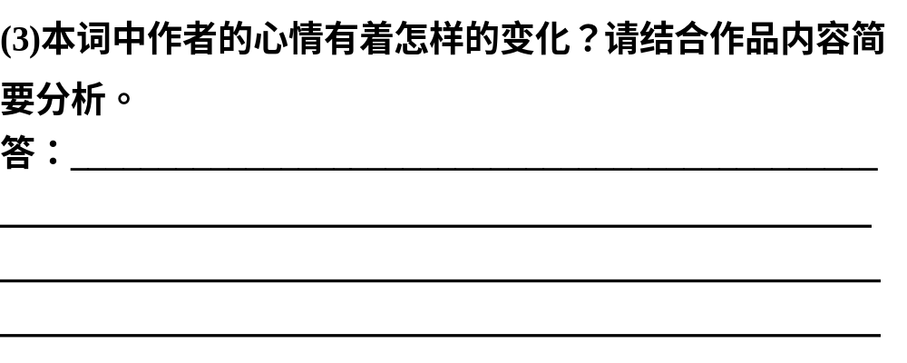
1
2
3
4
5
6
7
8
9
山花烂漫，春风和煦，作者心闲意静，不禁沉醉其中；但
是美好的春色也不能完全让他忘怀现实，只得昼寝僧床，排遣
苦闷；然而好梦不长，作者迅即回到了现实，失意之情难以
排解。

